Slide 1
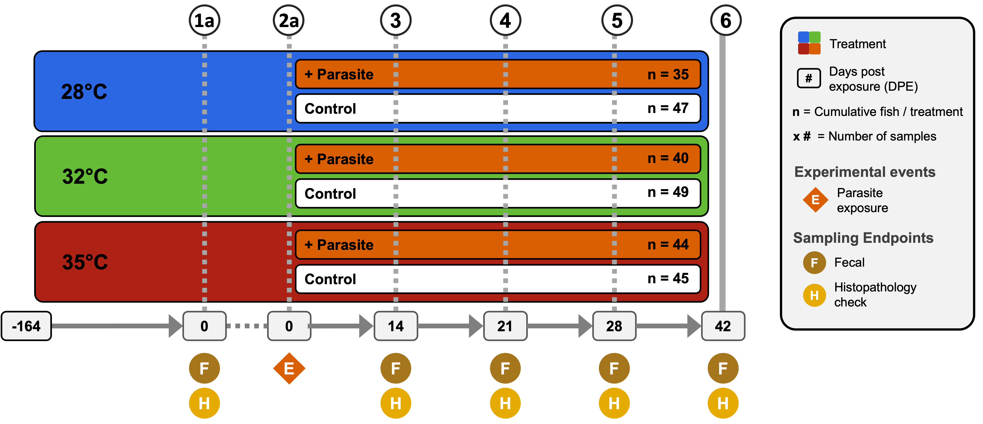
28°C
32°C
35°C

